Slide 1
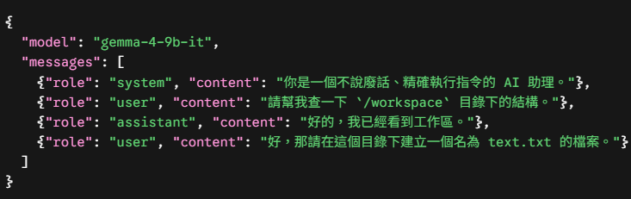
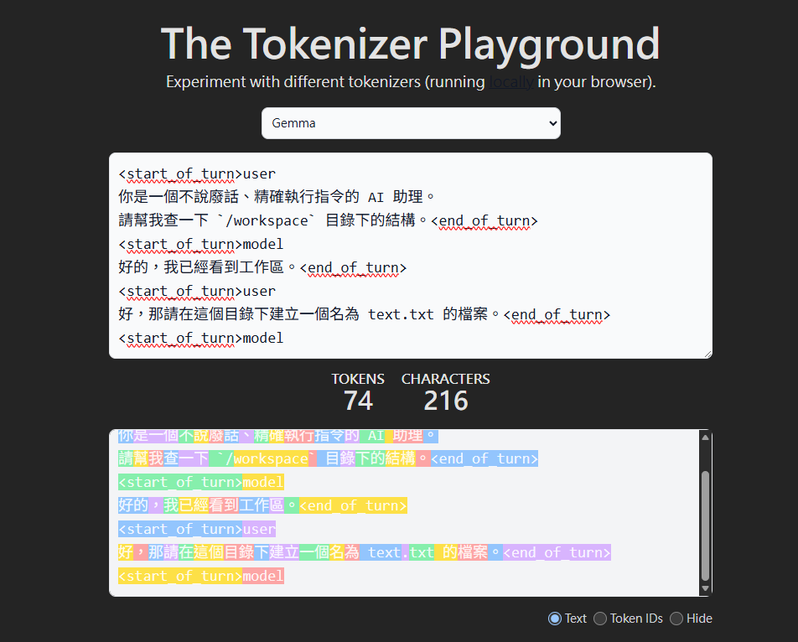
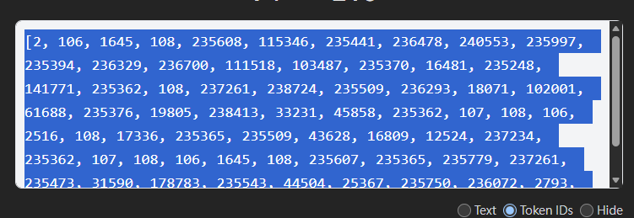

Agent 的上限由大模型決定，但下限由上下文管理決定。
OpenAI Chat Completions API 格式
Question
Thought
Agent (ReAct)
Thought
上下文管理
User Prompt
問話、檔案、圖片、聲音、影片
執行結果反饋
Observation
System Prompt
工具執行
Action
大模型
Function Calling MCP skill A2A ACP Ephemeral Agent（Sub-agent） HITL
REPL Sandbox
Vision-Based Operation Computer Use
Prompt Templating
Tokenization
Block Hashing KV Cache
規劃回應
$$\text{Hash}\text{(}\text{Block}\text{ 1)}=\text{SHA}\text{256}\left(\text{Hash}\text{(}\text{Block}\text{ 0)}+\text{Block}\text{ 1 的內容}\right) \\ \text{靜態在頂，動態在底；由穩入變，線性追加}$$
Answer
Notes:
以下為你將所有與 AI Agent 相關的專有名詞，由原本的表格形式全部改為純文字列表呈現。
每個項目均嚴格包含：縮寫 / 名詞、英文全稱、繁體中文、中文說明，並透過區塊與粗體維持極佳的 scannability（可讀性），方便你直接複製使用。
一、 核心架構與模型層 (Core Architecture & Models)
Agent (AI Agent / Autonomous Agent) —— 人工智慧代理 / 自主代理
說明： 具備感知、思考、自主規劃並能調用工具操作現實的 AI 實體。
LLM (Large Language Model) —— 大型語言模型
說明： Agent 的核心大腦，負責語言理解、常識推理與決策。
VLM / MLLM (Vision-Language Model / Multi-modal LLM) —— 視覺語言模型 / 多模態大模型
說明： 賦予 Agent 眼睛（看懂螢幕截圖、網頁 UI 或真實世界影像）的大腦。
SLM (Small Language Model) —— 小型語言模型
說明： 輕量化模型，常用於端點設備（Edge）或專職執行單一工具的邊緣 Agent。
HITL (Human-in-the-Loop) —— 人類在環 / 人機協同
說明： 在 Agent 循環中加入人工作為審查、確認或中斷的防禦機制。
Embodied AI (Embodied Artificial Intelligence) —— 具身智能
說明： 將 Agent 大腦注入到物理實體（如機器人、無人機）中，使其具備操作物理世界的能力。
Substrate (Substrate) —— 底層載體 / 介質
說明： 指 AI 運行的環境基礎（如「碳基」代表人類肉身、「矽基」代表數位電腦晶片）。
二、 自主規劃與推理框架 (Planning & Reasoning)
ReAct (Reasoning and Acting) —— 推理與行動框架
說明： Agent 最經典的底層邏輯——交替進行「思考（Thought）」➔「行動（Action）」➔「觀察反饋（Observation）」。
CoT (Chain of Thought) —— 思維鏈
說明： 引導大腦將複雜問題拆解，一步步寫出推理過程（"Let's think step by step"）。
ToT (Tree of Thoughts) —— 思維樹
說明： 大腦在規劃時探索多條可能的決策路徑，並具備回溯（Backtracking）與評估能力。
GoT (Graph of Thoughts) —— 思維圖
說明： 允許不同的思維網絡互相交織、結合或分岔，模擬人類大腦更複雜的非線性思考。
Reflexion (Reflexion Framework) —— 自我反思架構
說明： Agent 執行失敗時，透過評估模塊自我批判（Self-Criticism），將失敗轉化為記憶以修正下一次的規劃。
Task Decomposition (Task Decomposition) —— 任務拆解
說明： 大腦將一個宏大的終極目標（Goal），細分為多個可執行的子任務（Sub-tasks）。
Plan-and-Solve (Plan-and-Solve Prompting) —— 計畫與解決
說明： 先宏觀制定完整計畫，再依序執行，用以減少 CoT 過程中因走一步算一步而產生的計算偏差。
三、 記憶與脈絡工程 (Memory & Context)
RAG (Retrieval-Augmented Generation) —— 檢索增強生成
說明： Agent 從外部知識庫動態撈取資料注入 Context，解決幻覺與長時記憶不足的問題。
Vector DB (Vector Database) —— 向量資料庫
說明： 將文字轉為高維度向量，用於 Agent 的長期記憶（Long-term Memory）檢索。
Embedding (Semantic Embedding) —— 語意嵌入
說明： 將文字、圖片轉化為數學向量的技術，是 Agent 進行「相似度查找」的底層基礎。
Short-term Memory (Short-term Memory) —— 短期記憶
說明： 當前會話（Session）的對話歷史與中途狀態，隨著 Context 視窗滿載會被丟棄。
Long-term Memory (Long-term Memory) —— 長期記憶
說明： 跨越不同對話、長久保存的用戶偏好、公司規章與過去的成功 SOP。
Context Window (Context Window) —— 上下文視窗 / 脈絡空間
說明： 模型單次運算能讀取的最大 Token 限制（大腦的 RAM 限制）。
Prompt Caching (Prompt Caching) —— 提示詞快取
說明： 將重複的系統提示或長期記憶鎖在伺服器記憶體中，降低 Agent 頻繁刷新的費用與延遲。
Lost in the Middle (Lost in the Middle Effect) —— 迷失在中央
說明： 長文本模型的通病——AI 容易注意到開頭和結尾，卻忽略埋在 Context 正中間的記憶資訊。
四、 工具呼叫與環境執行 (Tools & Action)
Function Calling (Function Calling / Tool Calling) —— 函數呼叫 / 工具調用
說明： 模型識別意圖後，不輸出聊天文字，而是輸出標準結構化 JSON 參數的能力。
MCP (Model Context Protocol) —— 模型上下文協議
說明： Anthropic 倡導的開源標準，充當 AI 的統一 USB 接口，無縫連接各種資料與工具。
REPL (Read-Eval-Print Loop) —— 互動式程式碼解譯器
說明： Agent 自我撰寫 Python/JS 代碼後，直接在系統中執行、看結果並 debug 的工具。
Sandbox (Secure Sandbox) —— 安全沙盒
說明： 與核心系統物理隔離的虛擬環境（如 E2B），防止 Agent 執行的程式碼帶有病毒或寫入敏感檔案。
RPA (Robotic Process Automation) —— 機器人流程自動化
說明： 傳統寫死路徑的自動化腳本，現常作為 Agent 操作網頁、滑鼠與鍵盤的「手腳」。
BaaS (Browser as a Service) —— 瀏覽器即服務
說明： 雲端群控的無頭瀏覽器技術（如 Browserbase），提供 Agent 防封鎖、過驗證碼的上網環境。
Grounding (UI Grounding / Semantic Grounding) —— 介面定位 / 語意落地
說明： 多模態 Agent 將大腦理解的按鈕（如「購物車」），精確對齊到網頁上真實座標（X, Y）的技術。
Computer Use (Computer Use API) —— 電腦操作 API
說明： AI 直接看著作業系統的截圖，主動移動滑鼠、點擊與輸入，像真人一樣操作整台電腦。
五、 多代理協同與生態層 (Multi-Agent & Ecosystem)
MAS (Multi-Agent System) —— 多代理人系統
說明： 由多個專職、不同分工的 Agent（如：經理、工程師、測試員）共同協同完成複雜任務的系統。
Orchestrator (Orchestrator Pattern) —— 編排器模式
說明： 由一個核心的主 Agent 負責統籌、分派任務給多個底層的子 Agent（Workers）。
Choreography (Choreography Pattern) —— 編排舞蹈模式
說明： Agent 之間沒有絕對的主導者，而是各自遵循 SOP 協議，自發性地互相傳遞接棒工作。
Router (Agentic Router) —— 智慧型路由
說明： 大腦根據用戶的輸入輸入，自動將任務導向最適合處理該問題的專用 Agent 或工具。
SOP (Standard Operating Procedure) —— 標準作業程序
說明： 寫在 Agent 框架中、硬性限制 Agents 之間溝通與執行順序的商務邏輯規則。
Swarm (Swarm Intelligence) —— 群體智能
說明： 大量微型、輕量化的 Agent 透過簡單的群體溝通協議，集體湧現出解決龐大問題的能力。
六、 資安、評估與對齊層 (Safety, Evaluation & Alignment)
Guardrails (LLM Guardrails) —— 護欄機制
說明： 在 Agent 的輸入端與輸出端架設的安全過濾網（如 Llama Guard），硬性攔截不合規言論。
Prompt Injection (Prompt Injection Attack) —— 提示詞注入攻擊
說明： 黑客透過惡意文字欺騙 Agent 大腦，使其忽視原本的 System Prompt 規範，進而執行越權操作。
Jailbreaking (Jailbreaking) —— 越獄
說明： 利用特定話術或繞過技巧，解開模型原本內建的安全道德限制，使其產出有害或不合規的內容。
Alignment (AI Alignment) —— 人工智慧對齊
說明： 確保 Agent 的價值觀、決策意圖、行為結果，完全符合人類的利益、道德與安全規範。
Alignment Tax (Alignment Tax) —— 對齊稅
說明： 為了讓 AI 更安全、更聽話而進行的安全對齊微調，往往會導致模型失去部分原始推理能力或創造力的代價。
SWE-bench (Software Engineering Benchmark) —— 軟體工程基準測試
說明： 目前業界評估「代碼研發 Agent（如 Devin）」自主解決真實 GitHub Issue 能力的權威標準。
GAIA (General AI Assistants Benchmark) —— 通用 AI 助手基準測試
說明： 用來評估 Agent 在面對需要跨工具、多模態、長程規劃等複雜現實任務時的綜合得分。

Slide 2
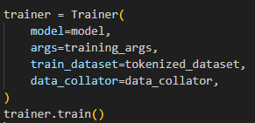
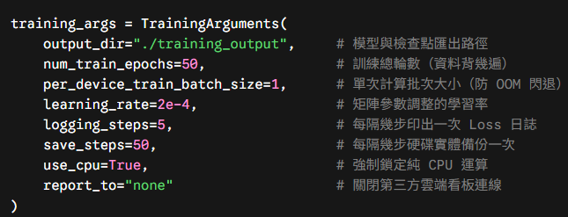
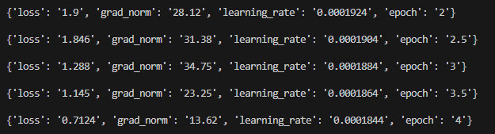
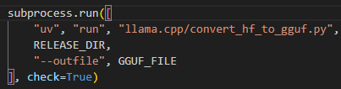

[直接可使用得微調工具] Axolotl
LLaMA Factory
Unsloth
Torchtune
ModelScope SWIFT
[下載來源] Hugging Face Hub Civitai Kaggle Models ModelScope
WiseModel
下載模型
下載分詞
下載或自定訓練資料
gemma-4-E2B-it 10.2G
tokenizer_config.json
vocab.json
merges.txt
tokenizer.json
special_tokens_map.json
README.md
train-00000-of-00001.parquet test-00000-of-00001.parquet
config.json
model.safetensors
generation_config.json
用 PyTorch 從頭寫 code 微調
分詞物件
訓練物件
模型物件（PyTorch）
微調手段
資料核排物件
訓練資料物件 （ Apache Arrow 二進位矩陣）
訓練的參數物件
開旁支：LoRA / QLoRA / DoRA
層凍結：Freeze 虛擬 Token：Prefix / Prompt Tuning
微調 Bias：BitFit
啓動模型訓練
模型測試
模型產出
模型執行環境
Safetensors
ONNX
MLX
GGUF
vLLM TGI
ONNX Runtime
mlx-lm
LLM Farm
Ollama TGI
雲端、開發階段
跨平台
mac邊緣端
pc邊緣端
Notes:
分詞器組件（Tokenizer Files）：
tokenizer_config.json：記錄分詞器的控制面板參數與 Jinja 對話模板，用來決定文字如何套用原廠角色格式。
vocab.json：字詞與數位識別代號（ID）的對照字典，負責將切碎的字母字串翻譯成模型認得的密碼。
merges.txt：記錄 BPE 演算法的字詞合併規則表，引導分詞器如何有邏輯地將基礎字元組合成高階詞彙。
tokenizer.json：現代內建 Rust 高速核心的完全體分詞本體，將上述所有分詞與合併規則打包以達成高效編碼。
special_tokens_map.json：特殊符號對照表，用來定義與強制規範哪些數位代號代表文章開頭、結束或填補空白。
模型大腦組件（Model Files）：
config.json：大模型的神經網路結構藍圖，用來指引系統記憶體在開機時精準搭建出大腦的幾何骨架。
model.safetensors：大模型的實體大腦數字權重矩陣，負責在微調時被寫入與修改，永久保存所有的私有知識記憶。
generation_config.json：文本生成控制台，用來決定模型在正式上線聊天接龍時的預設隨機度與說話語氣。

